Slide 1

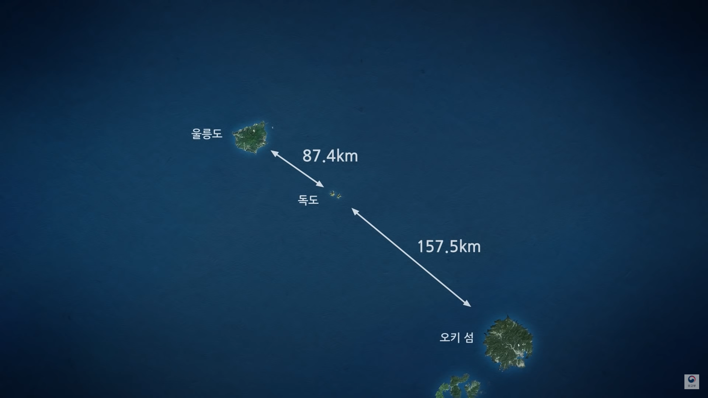
3.1
독도의 위치
·독도는 지리적으로도 한국 영토라고 할 수 있음
·독도에서 가장 가까운 섬은 울릉도인데, 독도는 울릉도도에서 87.4km 떨어져 있음
·하지만 일본에서 가장 가까운 땅인 오키섬은 독도와 157.5km나 떨어져있음
·그래서 독도는 일본 영토보다 대한민국의 땅인 울릉도와 더 가까우므로 대한민국의 영토에 포함하는 것이 당연함

Slide 2
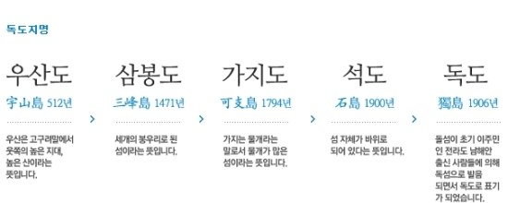
3.2
독도의 명칭
·일본은 독도를 죽도(竹島), 다케시마라고 부르지만 정작 독도에는 대나무가 없음
·독도는 지리적 사실에 의해 만들어진 지명이기 때문에 독섬, 돌섬, 석도등 다양한 이름으로 부르더라도 독도의 특징을 보여주고 있는 것과 일본이 죽도라고 부르는 것은 대조 됨

Slide 3
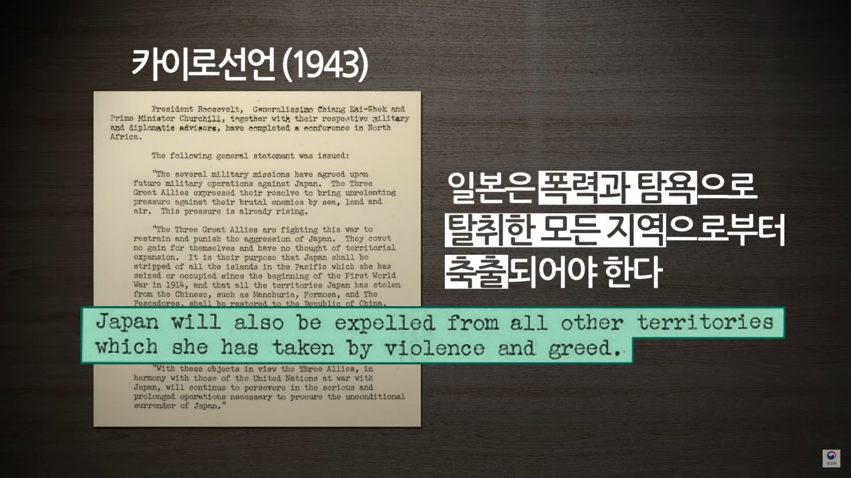
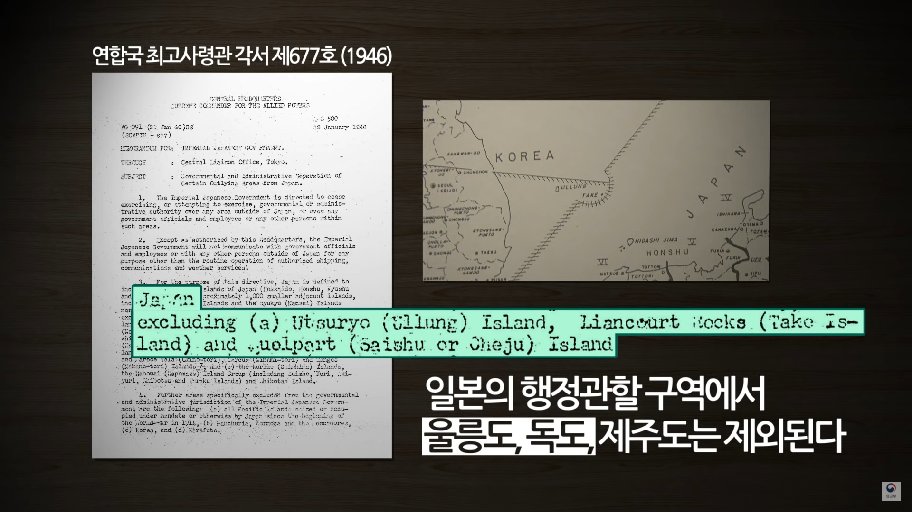
독도의 국제법적 지위
4
·1943년 카이로 선언에서 일본은 폭력과 탐욕으로 탈취한 모든 지역으로부터 축출 되어야 한다고나옴
·일본이 항복 한 후 1946년1월 29일 ‘연합국 최고 사령부 지령 제677호’로서 약간의 주변 지역을 정치-행정상 일본에서 분리하는데 관한 각서를 발표하고 집행함
·‘연합국 최고사령부 제1033호’에서 일본인에게 독도 접근을 제한시킴

Slide 4
5
독도 관련 영상
https://www.youtube.com/watch?v=muB4_LNZ2Rk
(대한민국 외교부 독도)
https://www.youtube.com/watch?v=k4nNFaAyvbk
(무한도전X역사 위대한유산 설민석)
https://www.youtube.com/watch?v=dGd-6CGmwuU
(교과서에는 없는, 우리가 독도를 지켜야 하는 진짜 이유│최진기 역사 특강)

Slide 5
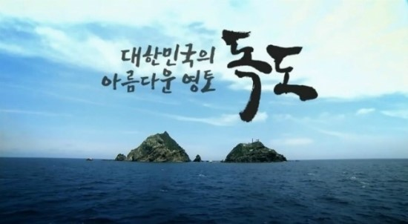
6
느낀 점
제가 독도가 왜 우리땅인지는 이전에도 조금은 알고 있었지만, 과제를 작성하면서 제가 모르고 있던 역사적, 지리적, 국제법적 근거가 더 많았고 또 독도에 대한 일본의 영유권주장도 제 생각보다 많이 심하다라는 것을 알 수 있었습니다.
이번 과제를 통해서 독도에 관한 지식이 많이 생겼고, 독도에 관한 관심도 많이 생긴것 같습니다. 앞으로 대한민국의 많은 국민들이 독도를 많이 알았으면 좋겠고, 많은 관심을 주었으면 좋겠습니다.

Slide 6
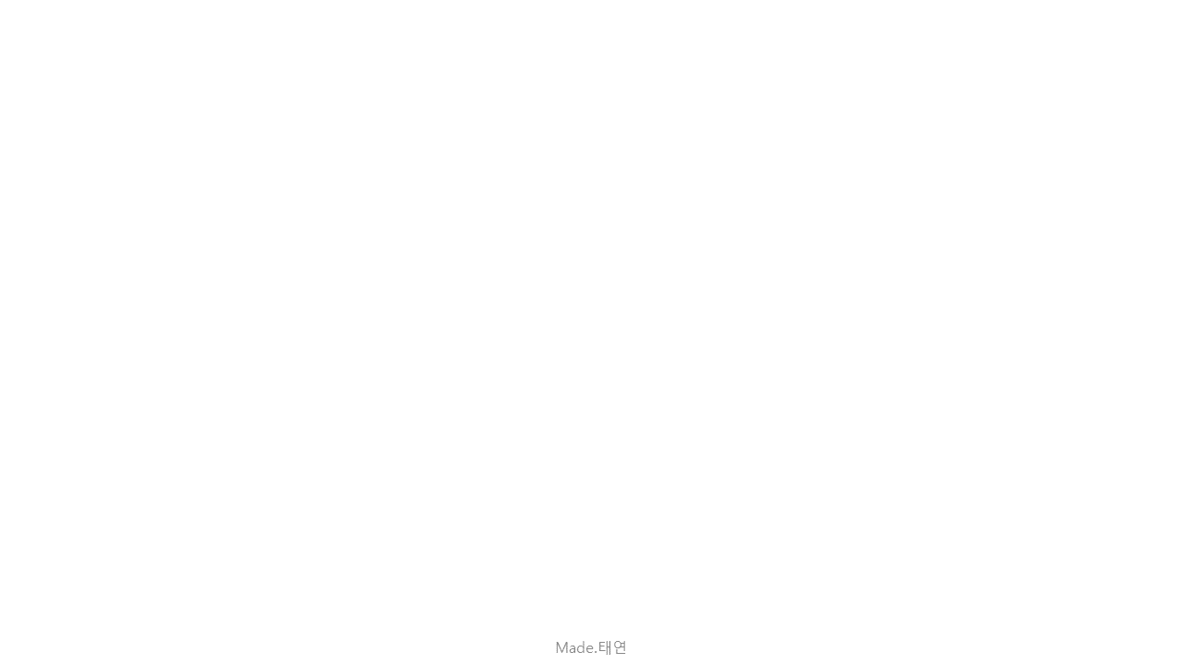



Gmail
이미지
감사합니다
22003084
강태원

